Slide 1


Portal Educa Panamá
Facultad de Informática, Electrónica y Comunicación
Tema:
Método Euler
Método Runge-Kutta
Autora:
Cecilia Mejía
Licda. En Informática Aplicada UP

Slide 2
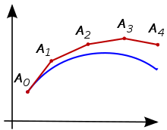
Método de Euler
En computación y en matemática, hay un método muy utilizado llamado Método Euler, el mismo es nombrando en honor a Leonhard Euler, ya que es un manera de descomposición numérica para resolver ecuaciones diferenciales ordinarias (EDO).
El método de Euler es el más simple de los métodos numéricos para resolver un problema de valor inicial

Slide 3
Comportamiento del método
De Euler
Y
Ecuaciones

Slide 4
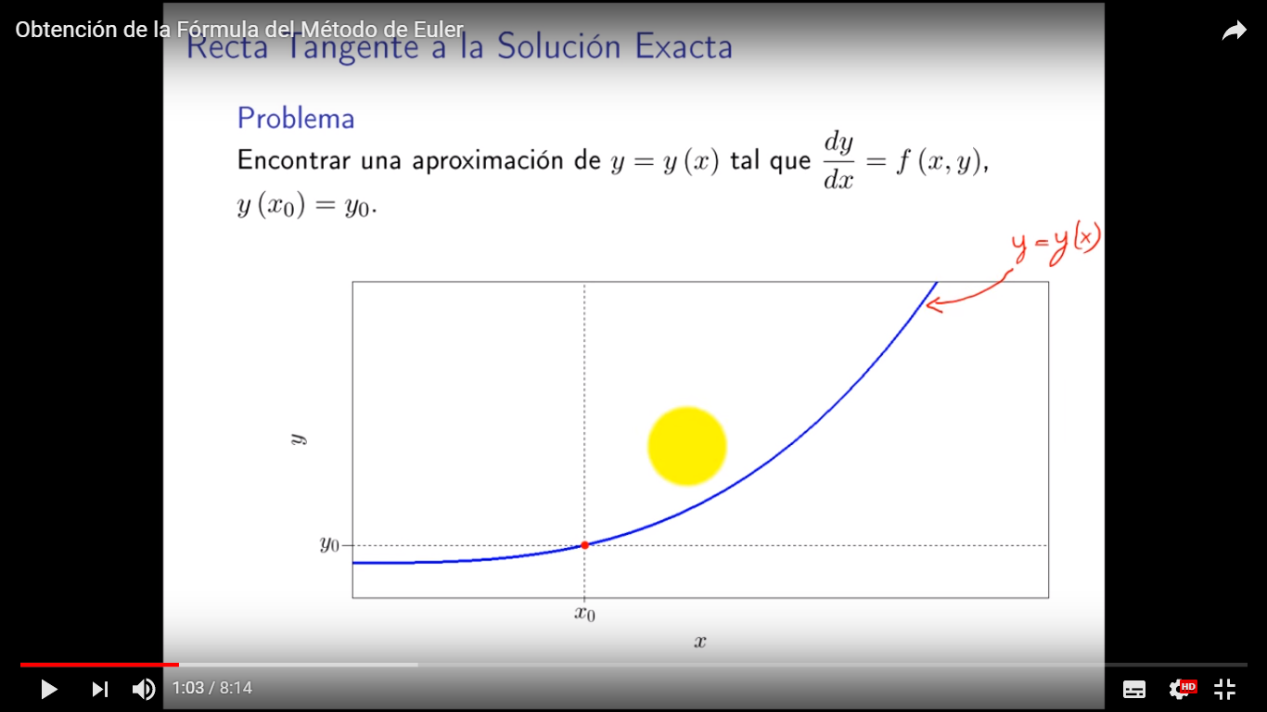
Método de Euler
Descubrir una aproximación de y=y(x) tal que dy/dx =f(x, y) ; y(x0 )=y0
Graficar la ecuación y=y(x)

Slide 5
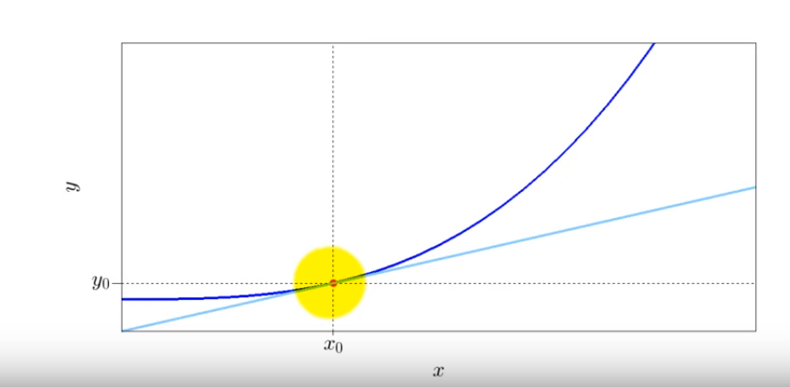
Método de Euler
se podrá graficar una recta tangente en el punto de inicio de la condición inicial , y(x0 )=y0, que pasa por el punto(x0 y0, )

Slide 6
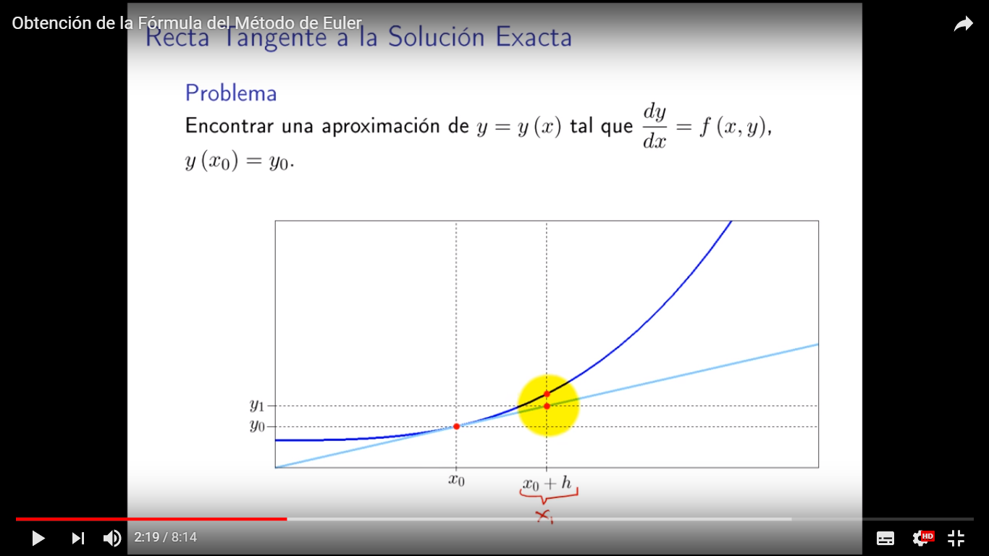
Método de Euler
Avanzar un tamaño h ,pasamos de X0 a X0 + h ,al nuevo punto tomado le llamaremos Y1 a X0+h se le llamara X1.

Slide 7
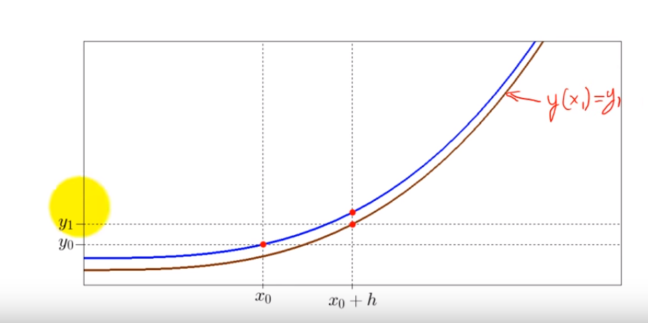
Método de Euler
Se grafica la nueva función y( x1 )=y1

Slide 8
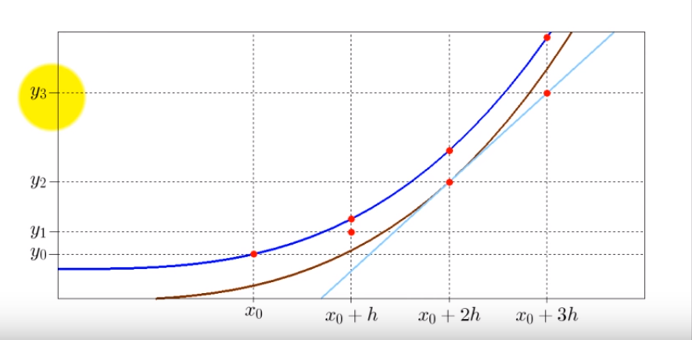
Método de Euler
Repetimos el paso anterior cuantas veces sea necesario

Slide 9
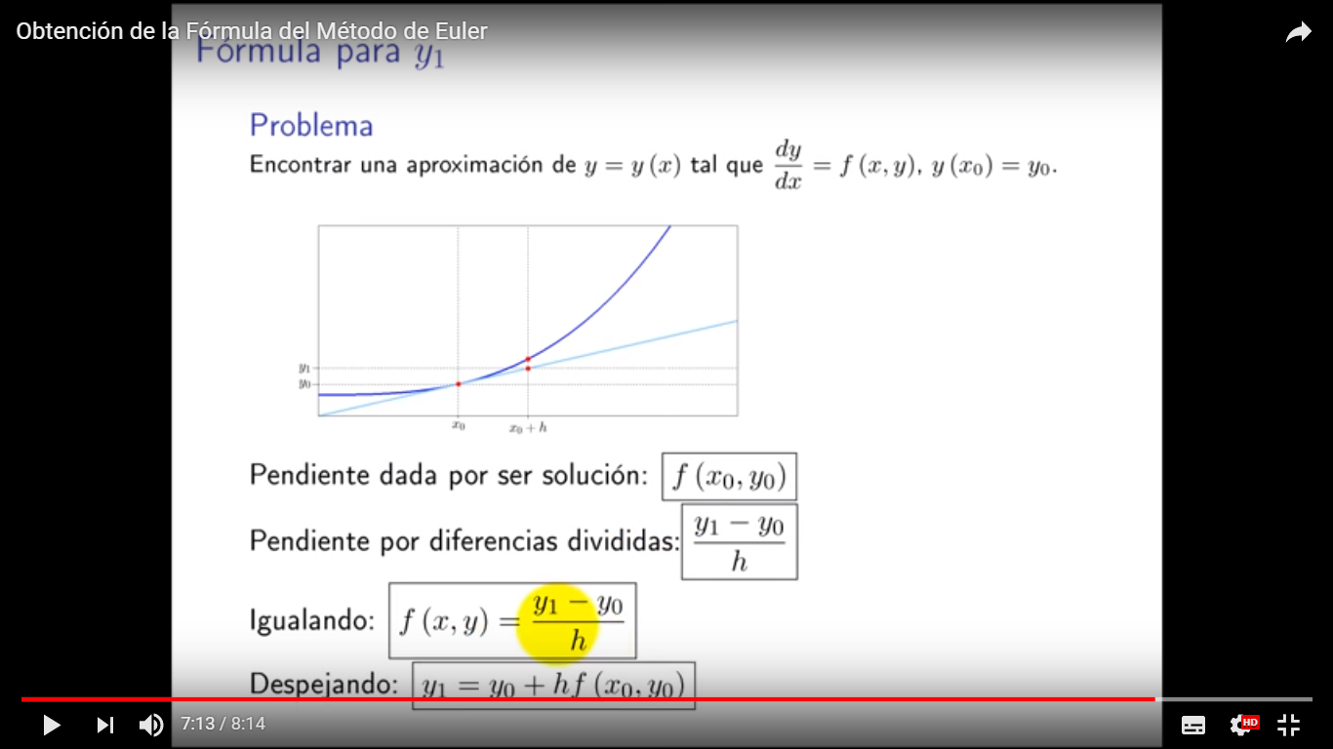
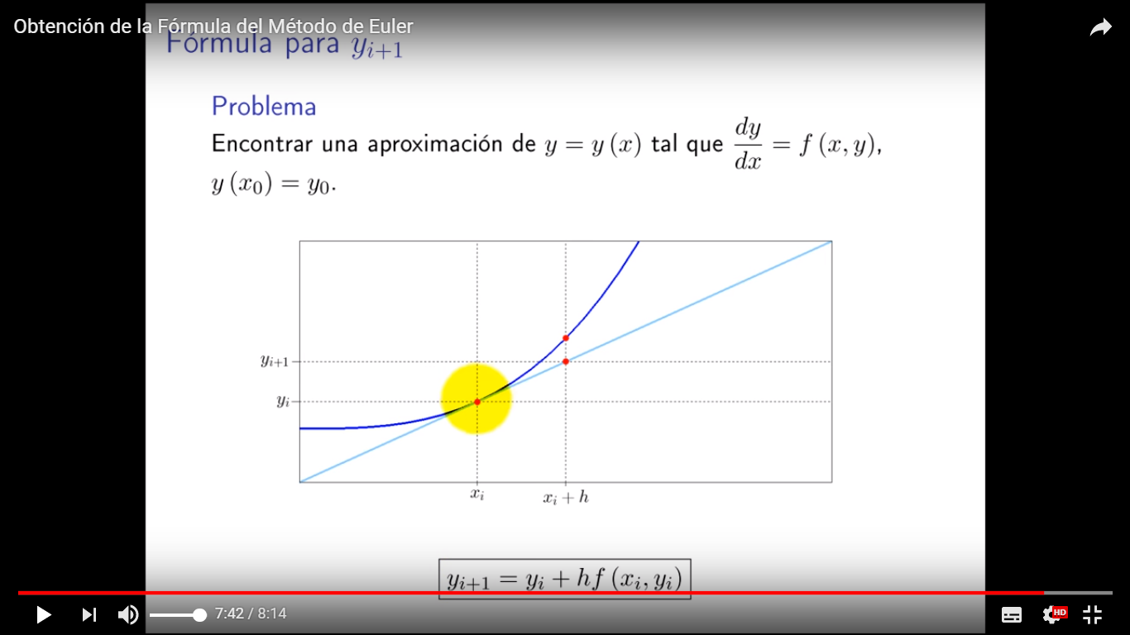
Ecuaciones de Euler

Slide 10
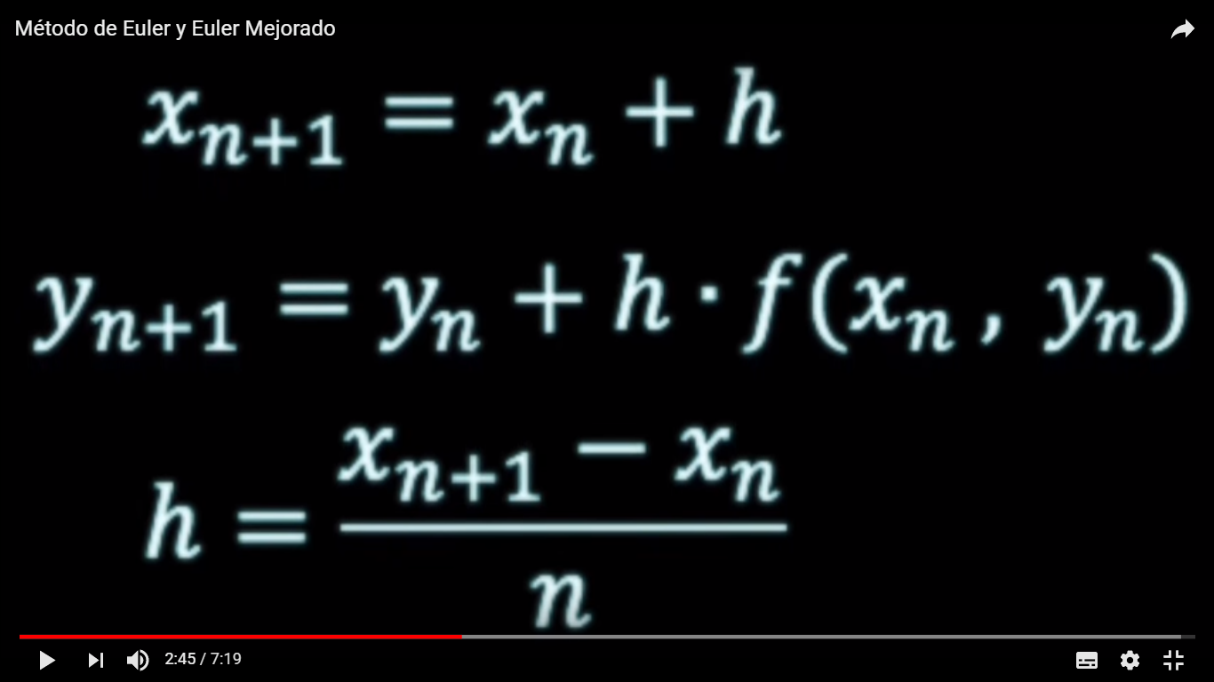
Ecuaciones de Euler

Slide 11
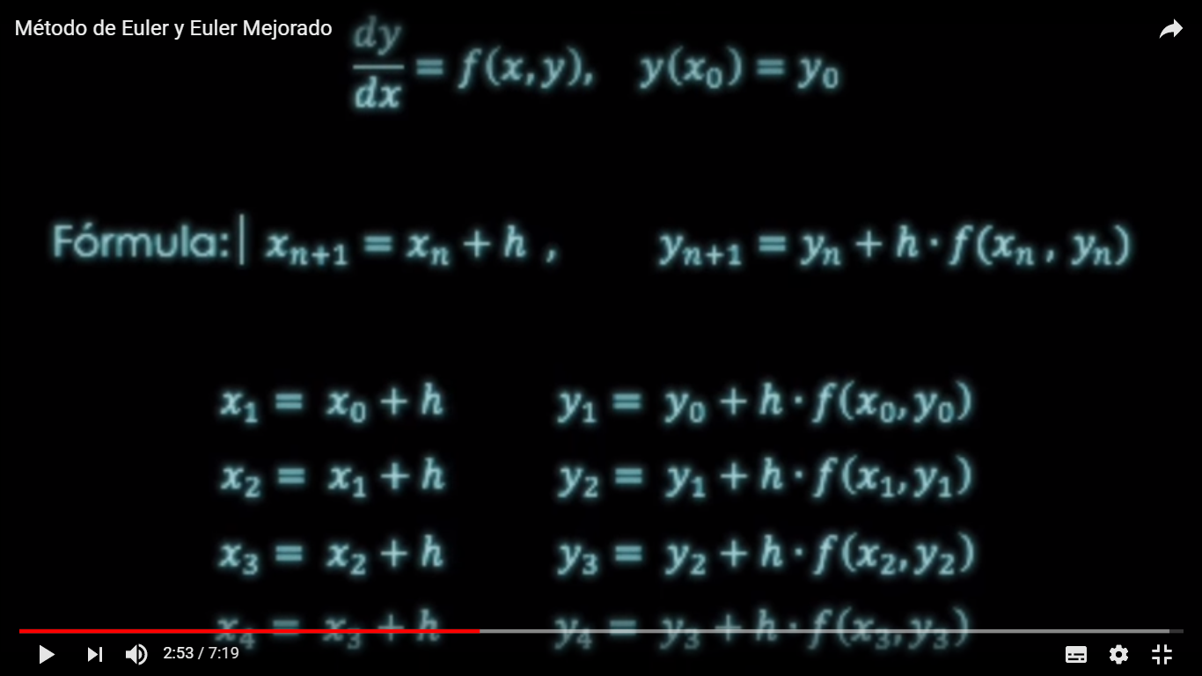
Método de Euler

Slide 12




Ejemplo
Dada la siguiente ecuación diferencial con la condición inicial:
Aproximar
Solución Analítica.
Sustituyendo la condición inicial:
Por lo tanto, tenemos que la curva solución real está dada:
Y por lo tanto, el valor real que se pide es:

Slide 13



Ejemplo :método de Euler
Solución Numérica
Aplicamos el método de Euler y para ello, observamos que la distancia entre
Y
no es lo suficientemente pequeña. Si divísimos esta distancia entre cinco obtenemos un valor de
y por lo tanto, obtendremos la aproximación deseada en cinco pasos.
De esta forma, tenemos los siguientes datos:
Sustituyendo estos datos en la formula de Euler, tenemos, en un primer paso:
Aplicando nuevamente la formula de Euler, tenemos, en un segundo paso:

Slide 14
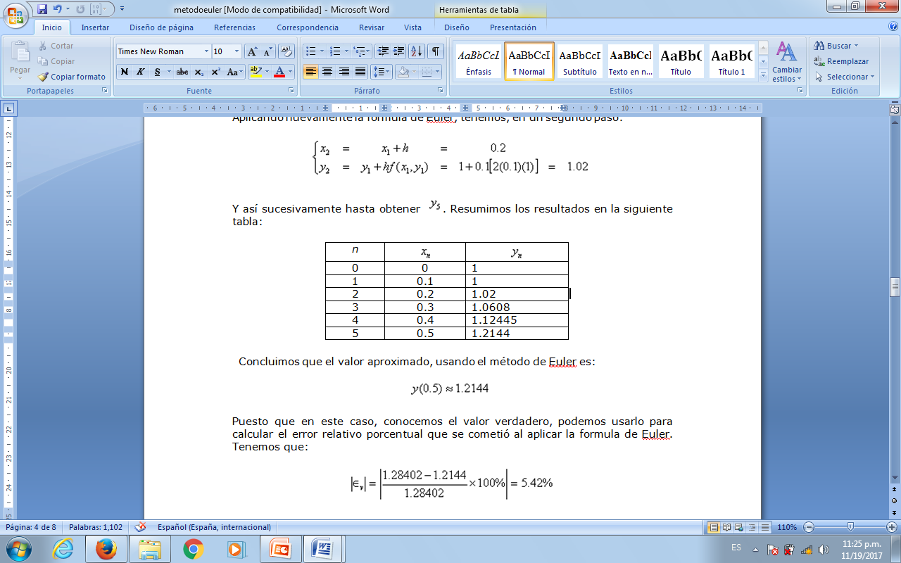

Y así sucesivamente hasta obtener . Resumimos los resultados en la siguiente tabla:
Concluimos que el valor aproximado, usando el método de Euler es:
Puesto que en este caso, conocemos el valor verdadero, podemos usarlo para
calcular el error relativo porcentual que se cometió al aplicar la formula de Euler.
Tenemos que:

Slide 15
METODO DE EULER MEJORADO

Slide 16
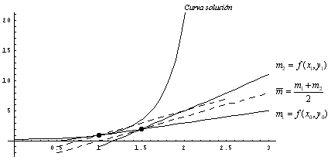

Método de Euler mejorado
Este método se basa en la misma idea del métod anterior, pero hace un refinamiento en la aproximación, tomando un promedio entre ciertas pendientes.
La fórmula es la siguiente:
donde

Slide 17
.
Ejemplo de método mejorado de Euler
Aplicar el método de Euler mejorado, para aproximar
si:
Solución
Vemos que este es el mismo ejemplo 1 del método anterior. Así que definimos
y encontraremos la aproximación después de cinco iteraciones. A diferencia del método
de Euler 1, en cada iteración requerimos de dos cálculos en vez de uno solo: el de
primero y posteriormente el de
.
Para aclarar el método veamos con detalle las primeras dos iteraciones. Primero
que nada, aclaramos que tenemos los siguientes datos iníciales:

Slide 18


En nuestra primera iteración tenemos:
Nótese que el valor de
coincide con el
(Euler 1), y es el único valor que va a coincidir, pues para calcular
se usará
y no
Esto lo veremos claramente en la siguiente iteración:

Slide 19
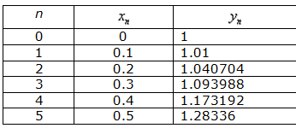

Nótese que ya no coinciden los valores de
(Euler 1) y el de
El proceso debe seguirse hasta la quinta iteración.
Resumimos los resultados en la siguiente tabla:
Concluimos entonces que la aproximación obtenida con el método de Euler mejorado es:
Con fines de comparación, calculamos el error relativo verdadero:
Vemos que efectivamente se ha obtenido una mejor aproximación con este
método, reduciendo el error relativo verdadero de un 5.4% hasta un 0.05%.
En nuestro tercer método veremos cómo se reduce aún más este error prácticamente a un 0%!

Slide 20
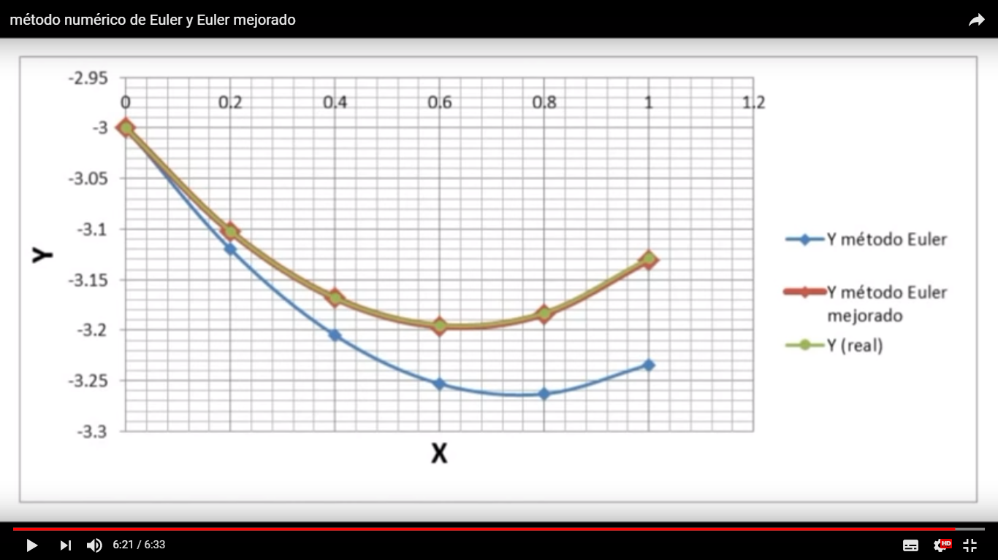
Método de Euler vs
Método de Euler mejorado

Slide 21
Método de Runge-Kutta

Slide 22
Método de Runge-Kutta
Este método es uno de los mas populares y el mas exacto para obtener resultados aproximados a la de las ecuaciones diferenciales.
Aquí se detalla la Formula del método de Runger-Kutt
yn+1=yn+/6(k1+2k2+2k3+k4)
En donde encontramos
lo siguiente k1=hf(xn,yn)
K2=hf(xn+1/2h,yn+1/2k1)
K3=hf(xn+1/2h,yn+1/2k2)
K4=hf(xn+h,yn+k2)

Slide 23
Método de Runge-Kutta
Ejemplo #1
Utilizando el método de Runge-Kutta para obtener una aproximación de y(1.5) para solución de
Y=2xy
Y=1
Use h=0.1
Solución
Realizaremos estos cálculos para el caso donde n=0 guiándonos de la formula anterior. K1=(0.1)f(x0,y0)
=(0.1)2x0y0
=0.2
K2=(0.1)f(x0+1/2(0.1),y0+1/2(0.2))
=(0.1)2(x0+1/2(0.1))(Y0+1/2(0.2))
=0.231
K3=(0.1)f(x0+1/2(0.1),y0+1/2(0.231))
=(0.1)2(x0+1/2(0.1))(Y0+1/2(0.2))
=0.234255

Slide 24
Método de Runge-Kutta
K4=(0.1)f(x0+0.1,y0+ 0.234255)
=(0.1)2(x0+0.1)(Y0+0.234255)
=0.2715361
Por lo tanto
Y1=y0+1/6(k1+2k2+2k3+k4)
=1+1/6(0.2+0.231)+ 0.234255+ 0.2715361)
=1.233674535
SI redondeamos este valor a las acostumbradas cuatro cifras decimales obtendremos
Y1=12337

